Slide 1
大学生创新训练计划 · 中期汇报
课程知识库 · 有据问答，
通向教学反馈
高校课程场景 · 可演示原型 · 分层核验
01
Notes:
页结构与标题：中期答辩材料/汇报PPT/v8-outline.md
事实与数字来源：中期答辩材料/中期报告-修订稿.md

Slide 2
课内问答不可信，因为难核对来源与权限
来源
答案常无法回到指定课程资料与页码
权限
跨课与未授权访问难以拦截
边界
非搜题工具，非成绩或教学质量画像
02
Notes:
页结构与标题：中期答辩材料/汇报PPT/v8-outline.md
事实与数字来源：中期答辩材料/中期报告-修订稿.md

Slide 3
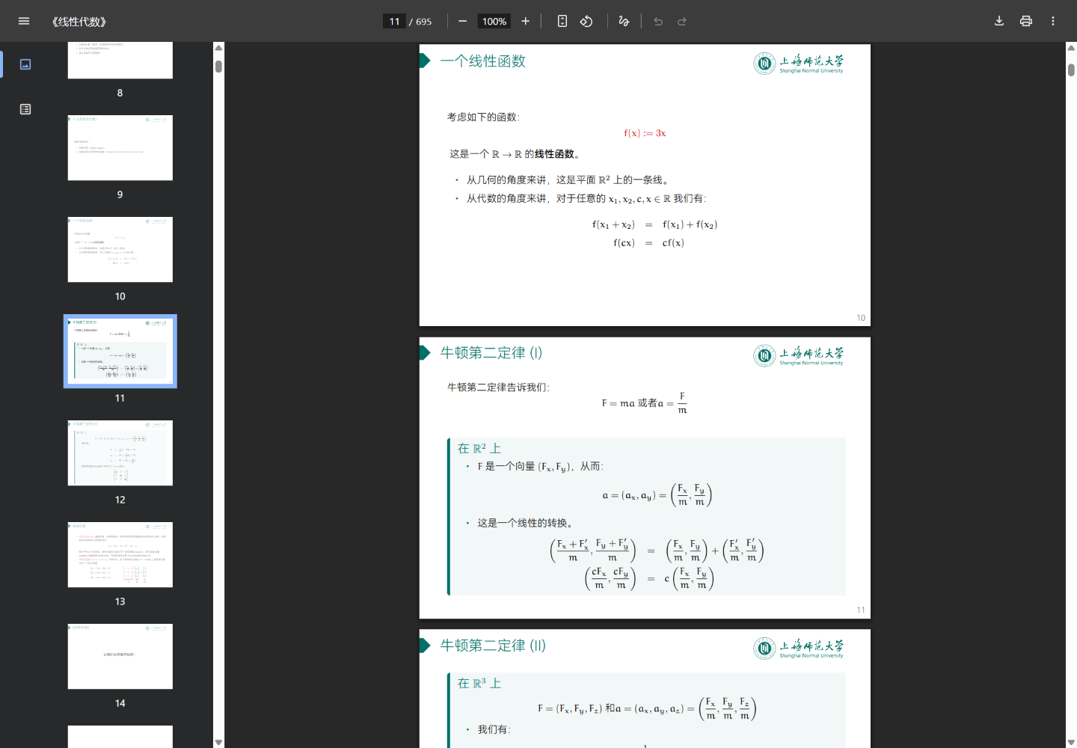
我们把答案钉回原 PDF 页
问 → 课内检索 → 有据回答 → 引用摘录 → 打开原 PDF 页
03
Notes:
页结构与标题：中期答辩材料/汇报PPT/v8-outline.md
事实与数字来源：中期答辩材料/中期报告-修订稿.md
截图：中期答辩材料/彩排截图/04-学生-引用打开PDF.png。原图等比嵌入。

Slide 4
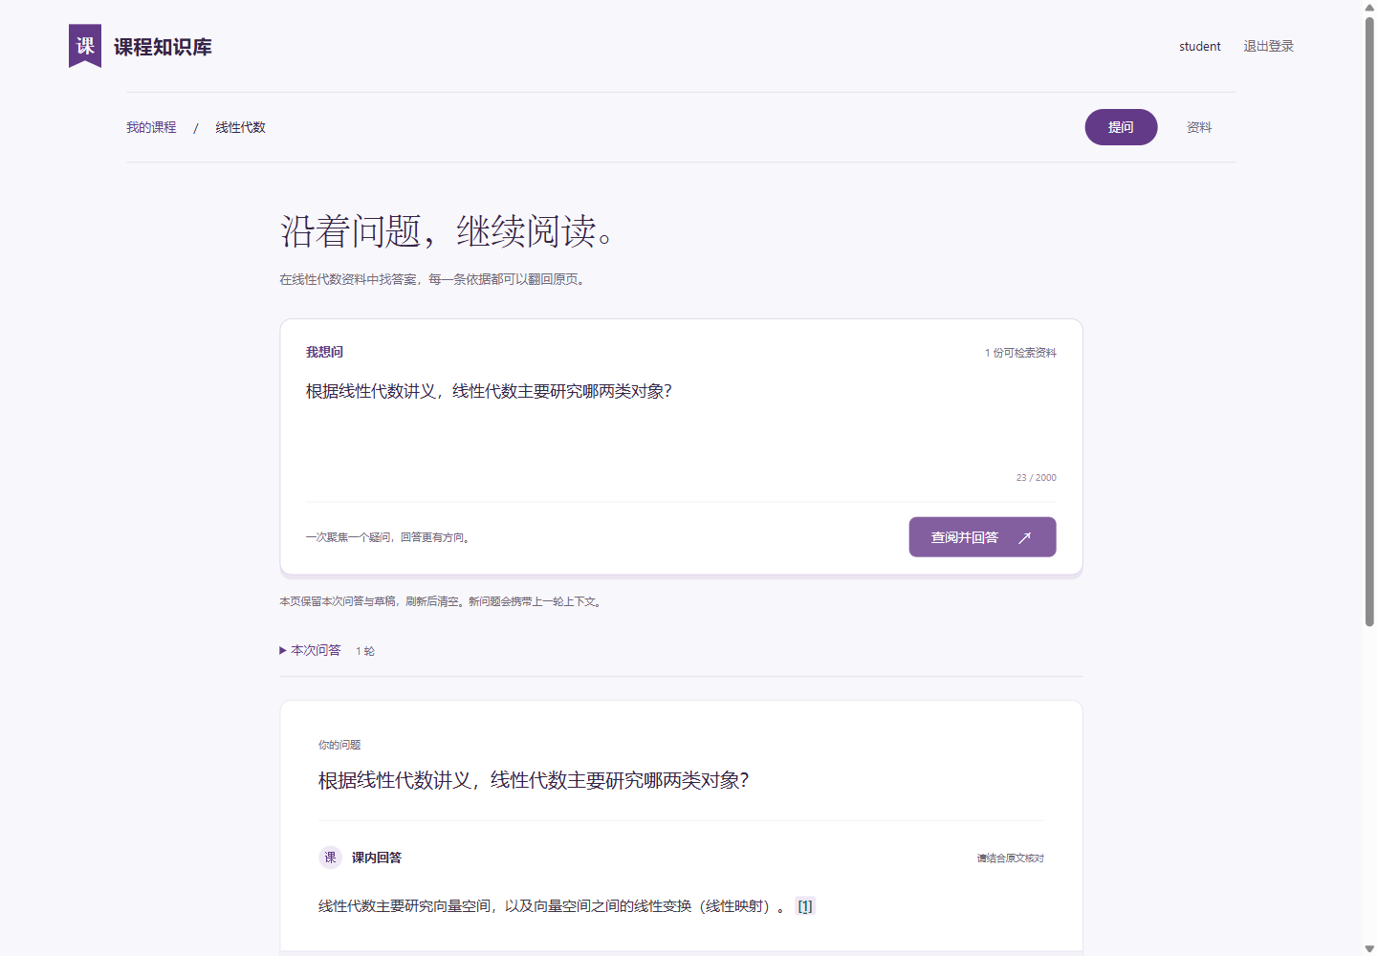
中期已能演示四课有据问答
4 门课 · 27 份 PDF · 2,501 个文本切片（cn_v2）
课程级权限贯穿检索、
问答与原文件访问
依据不足与系统故障可区分
核心演示路径已复核与彩排
04
Notes:
页结构与标题：中期答辩材料/汇报PPT/v8-outline.md
事实与数字来源：中期答辩材料/中期报告-修订稿.md
截图：中期答辩材料/彩排截图/03-学生-线代作答与引用.png。原图等比嵌入。

Slide 5
验收看分层，不看「答得流畅」
15/17
全部应答题中的事实要点通过率
Dense；分母 17，未回答计失败
事实要点 · 引用支持 · 严格预期页命中
本轮 22 题由项目开发者按既定规则核验；后续将邀请未参与开发者复核。
严格页命中与引用支持分层呈现，页命中 ≠ 引用错误率。
05
Notes:
页结构与标题：中期答辩材料/汇报PPT/v8-outline.md
事实与数字来源：中期答辩材料/中期报告-修订稿.md

Slide 6
检索有对照，但不宣称 Hybrid 更优
同一 22 题集完成 Dense / Hybrid 真实模型对照
分层指标 | Dense | Hybrid
全部应答题中的事实要点通过率 | 15/17 | 16/17
严格预期页命中 | 12/16 | 12/16
Keyword-only 候选本轮未进入最终 evidence，仍需校准门槛与准入。
22 题为项目开发者核验。事实要点分母 17，未回答计失败；页命中 ≠ 引用错误率。
本轮不据此宣称 Hybrid 显著更好。
06
Notes:
页结构与标题：中期答辩材料/汇报PPT/v8-outline.md
事实与数字来源：中期答辩材料/中期报告-修订稿.md

Slide 7
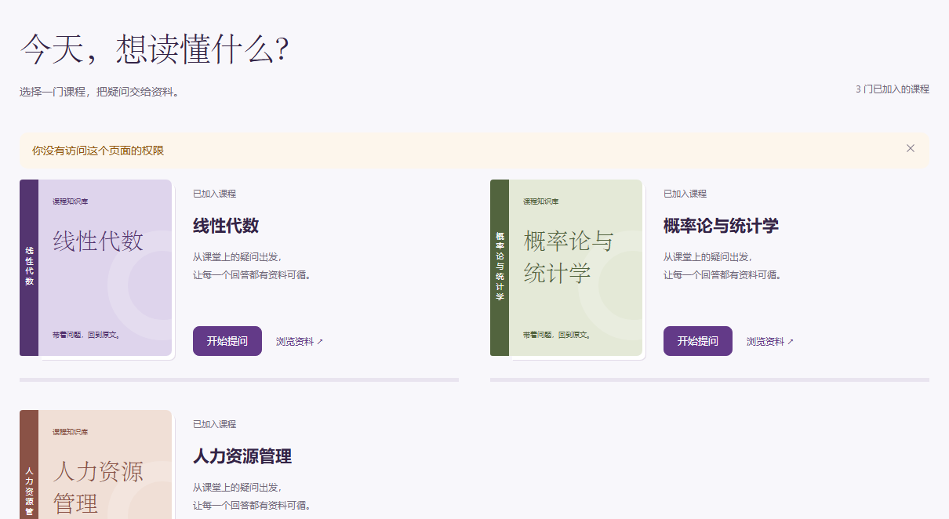
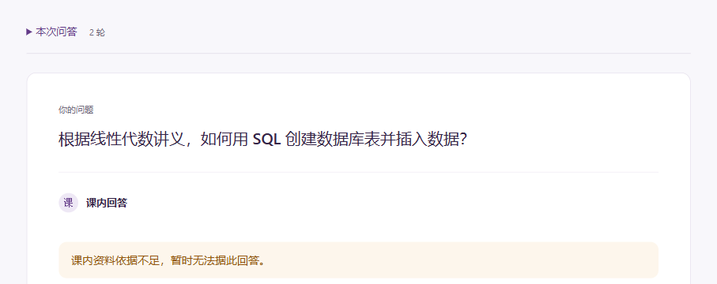
失败与无权限也讲清楚
无课程权限：拒绝访问
依据不足：明确拒答或提示
系统故障可单独区分，并提供重试入口
07
Notes:
页结构与标题：中期答辩材料/汇报PPT/v8-outline.md
事实与数字来源：中期答辩材料/中期报告-修订稿.md
截图：中期答辩材料/彩排截图/10-PERM-无权限.png。以 PowerPoint 原生裁切突出相关界面，原图完整嵌入，可恢复裁切。
截图：中期答辩材料/彩排截图/05-学生-拒答.png。以 PowerPoint 原生裁切突出相关界面，原图完整嵌入，可恢复裁切。

Slide 8
结题主线是学情反馈闭环
可靠与证据
权限、资料生命周期、引用定位与异常恢复
学情 V1
问题归纳 → 教师确认 → 处理记录 → 代表问题回归（非成绩画像）
独立核验与工程收口
未参与开发者复核、流式 / 性能基线、干净环境交付
不承诺公网部署；先可靠、再验证、后扩展。
08
Notes:
页结构与标题：中期答辩材料/汇报PPT/v8-outline.md
事实与数字来源：中期答辩材料/中期报告-修订稿.md

